Slide 1
용어 정리

Slide 2
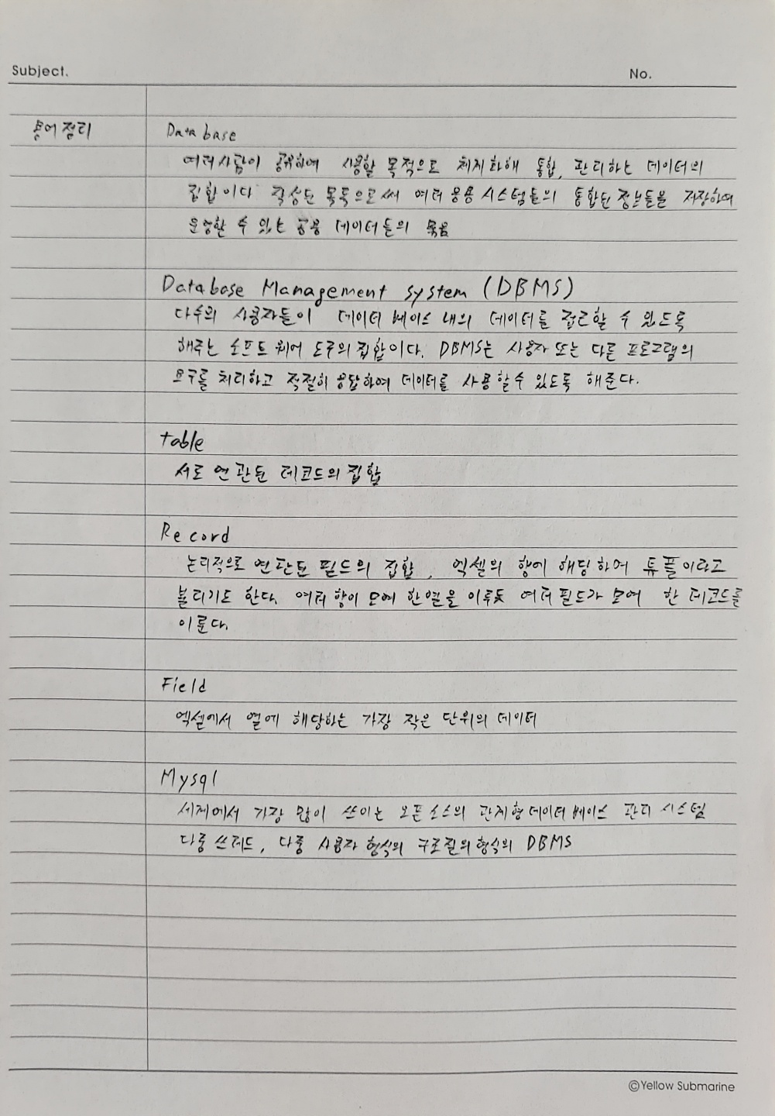

Slide 3
실습

Slide 4
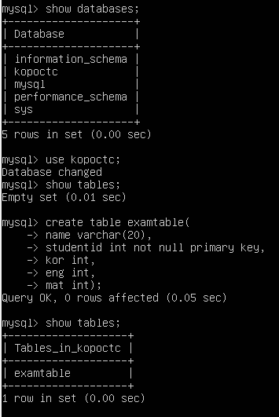
[P11] 데이터베이스 만들기,지우기,보기,선택
데이터베이스 조회
Kopoctc라는 데이터 베이스 선택

Slide 5
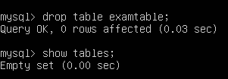
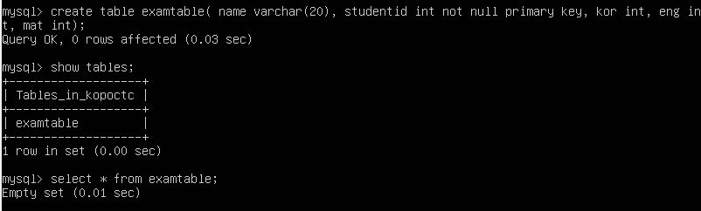
[P12] 테이블 만들기 지우기 보기
현재 데이터 베이스 내의 table 조회
Examtable이라는 테이블 삭제
Examtable이라는 테이블 생성
현재 데이터 베이스 내의 table 조회
-> examtable이라는 테이블이 삭제된 것을 확인
현재 데이터 베이스 내의 table 조회
Examtable이라는 테이블 생성
생성된 examtable이라는 테이블 내의 모든 데이터 조회

Slide 6
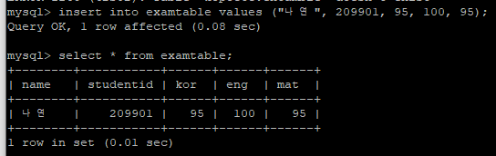
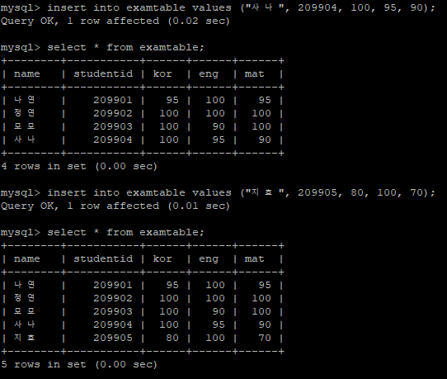
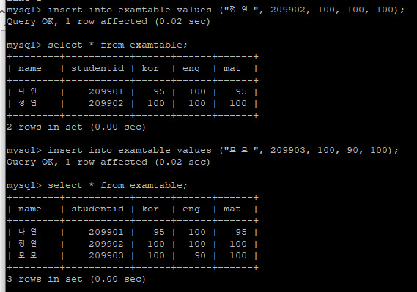
[P13] 한 테이블에 대하여 자료조회, 자료입력, 자료수정,자료삭제(1)
examtable에 트와이스의 모든 멤버의 이름, 학번 국어 성적, 영어 성적, 수학 성적을 입력

Slide 7
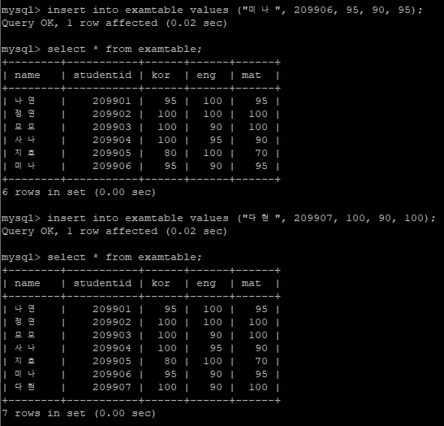
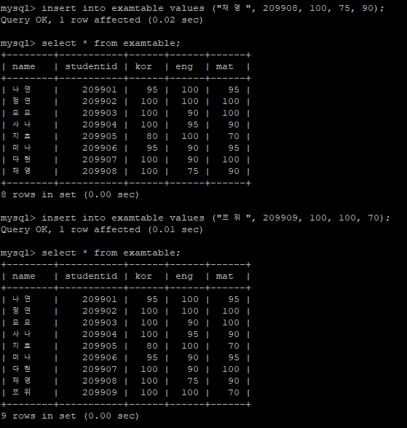
[P14] 한 테이블에 대하여 자료조회, 자료입력, 자료수정,자료삭제(2)
examtable에 트와이스의 모든 멤버의 이름, 학번, 국어 성적, 영어 성적, 수학 성적을 입력

Slide 8
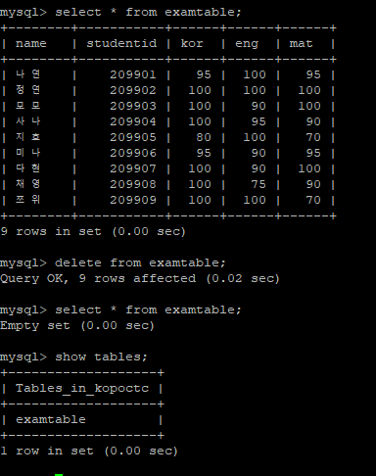
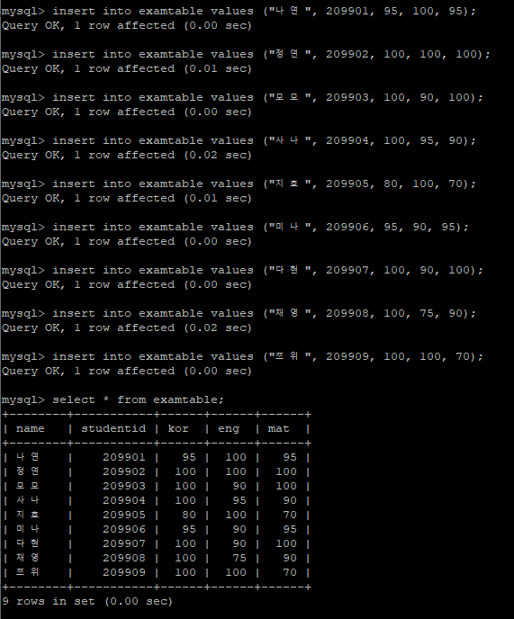
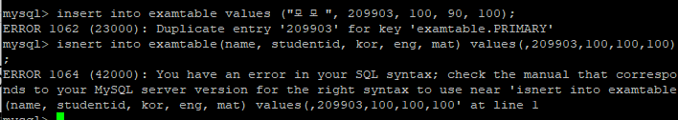
[P15] 한 테이블에 대하여 자료조회, 자료입력, 자료수정,자료삭제(3)
Examtable 이란 테이블의 모든 레코드 조회
examtable에 트와이스의 모든 멤버의 이름, 학번, 국어 성적, 영어 성적, 수학 성적을 레코드로 입력
Examtable 테이블의 모든 레코드 삭제
Examtable 테이블의 모든 레코드 조회
-> 모든 레코드가 삭제된 것을 확인
현재 데이터 베이스 내의 모든 테이블 조회
-> delete라는 DML을 사용해서 examtable이라는 테이블 내의 모든 레코드는 삭제 했지만 테이블 자체는 지워지지 않음을 확인
중복데이터 “모모“ 입력 시도 -> 에러
Primary key를 제외하고 레코드 입력 시도 -> 에러

Slide 9
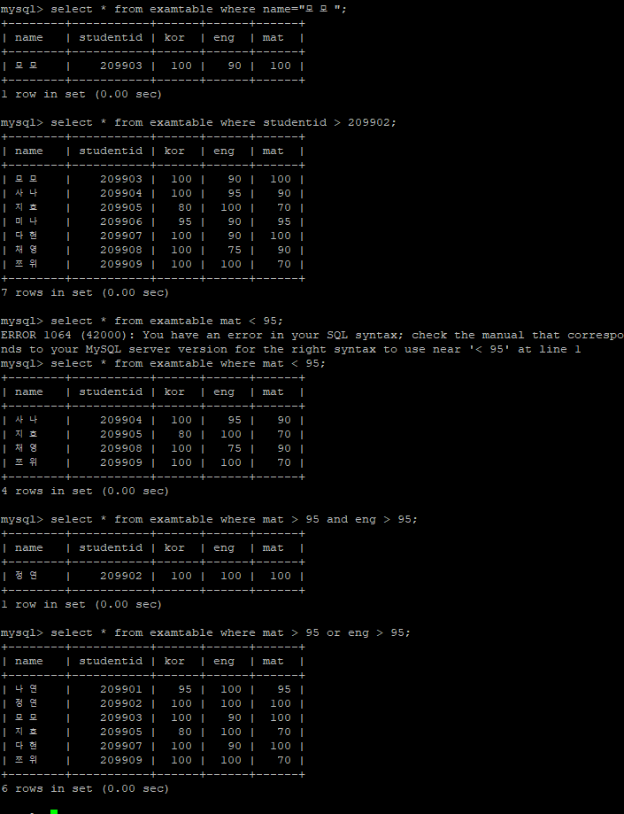
[P16] 한 테이블에 대하여 자료조회, 자료입력, 자료수정,자료삭제 – Where조건의 이해(1)
이름이 ＂모모”인 레코드의 모든 필드 조회
수학점수가 95점 미만인 레코드의 모든 필드 조회
학번이 209902 초과 인 레코드의 모든 필드 조회
수학점수가 95점 초과이고 영어점수가 95초과 인 레코드의 모든 필드 조회
수학점수가 95점 초과이거나 영어점수가 95초과 인 레코드의 모든 필드 조회

Slide 10
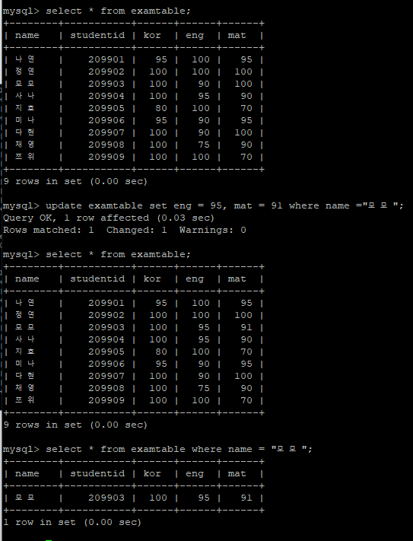
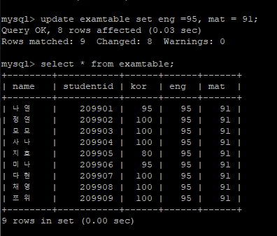
[P17] 한 테이블에 대하여 자료조회, 자료입력, 자료수정,자료삭제 – Where조건의 이해(2)
Examtable의 모든 레코드 조회
Examtable의 모든 레코드의 필드 중 eng는 95점, mat는 91점으로 수정
Examtable의 모든 레코드 조회
Examtable의 테이블의 “모모”라는 이름의 레코드의 필드 중 eng는 95점, mat는 91점으로 수정
Examtable의 모든 레코드 조회
Examtable 테이블에서 이름이 모모인 데이터의 모든 필드 조회

Slide 11
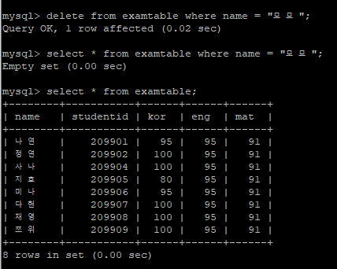
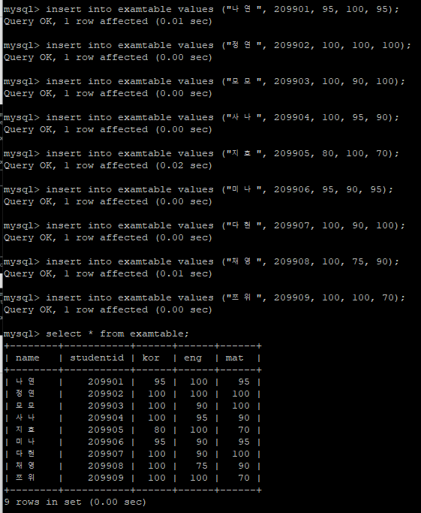

[P18] 한 테이블에 대하여 자료조회, 자료입력, 자료수정,자료삭제 – Where조건의 이해(3)
Examtable의 name 필드가 “모모“인 레코드를 삭제
examtable에 트와이스의 모든 멤버의 이름, 학번 국어 성적, 영어 성적, 수학 성적을 입력
Examtable의 name 필드가 “모모“인 레코드 조회
-> 삭제했으므로 없다.
Examtable의 모든 레코드 조회
-> 삭제했으므로 name 필드가 “모모“인 레코드가 없다.
Examtable의 모든 레코드 삭제
Examtable의 모든 레코드 조회
-> 모두 삭제했으므로 없다.

Slide 12
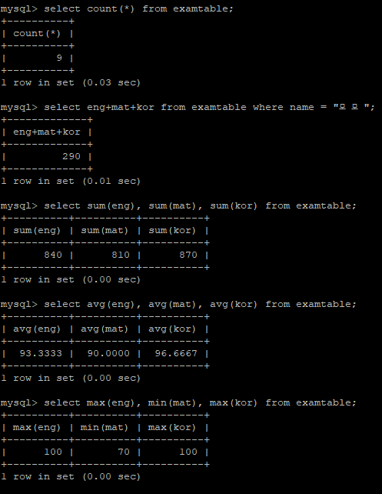
Examtable 테이블 내의 모든 레코드 수 조회
[P19] 주요함수의 이해
Examtable 테이블에서 name 필드가 “모모“인 레코드의 영어 성적, 수학 성적, 국어 성적의 합계 조회
Examtable 테이블에서 모든 레코드의 영어 성적 합계, 수학 성적 합계, 국어 성적 합계 조회
Examtable 테이블에서 모든 레코드의 영어 성적 평균, 수학 성적 평균, 국어 성적 평균 조회
Examtable 테이블에서 모든 레코드 중 영어 성적 최대값, 수학 성적 최소값, 국어 성적 최대값 조회

Slide 13
정리하기

Slide 14
